Slide 1
Спонтанные порядки: два частных случая
Александр Ковалёв
Минск, Беларусь

Slide 2
Почему это важно для АЭШ
Ключевой вопрос "как могут возникать институты, служащие для общественного благополучия и чрезвычайно важные для его развития без общей воли, направленной к их установлению; какова природа этих социальных явлений и каким образом можем мы достигнуть полного понимания их существа и их движения" [Менгер, 1894]
Это – основа исследовательской программы

Slide 3
Спонтанные порядки – существенные черты
Непреднамеренность;
Непредсказуемость для самих агентов;
Возникший порядок люди могут осознать и воспринять как результат сознательных действий;
Возникший порядок даёт преимущество участникам, причём не обязательно тем способом, который мыслился изначально [Vaughn, 2009];
Правила, на основе которых действуют участники процесса, являются “ends-independent” в том смысле, что могут привести к достижению множества конечных состояний [Horwitz, 2015].

Slide 4
Язык
Язык есть «высокосложный инструмент оральной коммуникации, который возникает в результате вербальной активности миллионов людей в течение тысяч лет без чьего-либо замысла его развития» [Blanchard Jr., 2015].
Набор правил. Носитель языка становится понятным, если он правильно использует грамматические конструкты и употребляет слова в их общепринятом значении.
Цели различных людей и групп в процессе пользования языком различны – и в этом аспекте он, безусловно, “ends-independent”.

Slide 5
Язык
Язык является саморазвивающимся – изменения и новации происходят в нём не по иерархическому указанию, а в процессе живого развития и слов, норм выговора и правописания : “в языке все время появляются новые структуры и формы, при этом ... в акте языкового творчества случайность может приобретать самые разные формы” [Молчанова, 2009].
Учёные-филологи имеют значительную степень воздействия на развитие языка, но их влияние – это малая часть сложной культурной эволюции языка, в которую свою лепту вносит каждый [Blanchard Jr., 2015]

Slide 6
Проблема идентификации
Антропонимы: имена «сменные», постоянные (по крещению)
Но «прозвища» сохранились:
«В крещение Иосиф, а мирски Остромир»
Англия – и в 11 веке, и «в судебных архивах, в монастырских ...картуляриях, составленных на средневековом латинском языке, а позднее, в ХII— XIV вв., и на французском языке, прозвища записывались рядом с личными именами» [Кузьмин, 2015]
Фамилии, отчества (2 имена), но проблема сохраняется
Дериваты William Clinton, James Carter
Notes:
В семье зачастую ребёнок получал имя в соответствии с очередностью появления на свет (Первак, Вторак, Третьяк), по каким-либо внешним признакам (Беляк, Кудряш), по отношению родителей (Ждан, Томилко), по черте характера (Добрыня, Несмеяна) – и этого было достаточно для идентификации. В “большом” мире такого имени оказывалось недостаточно – и, как правило, человек получал еще и другое имя, отражающее его характер, деятельность или положение в социуме

Slide 7
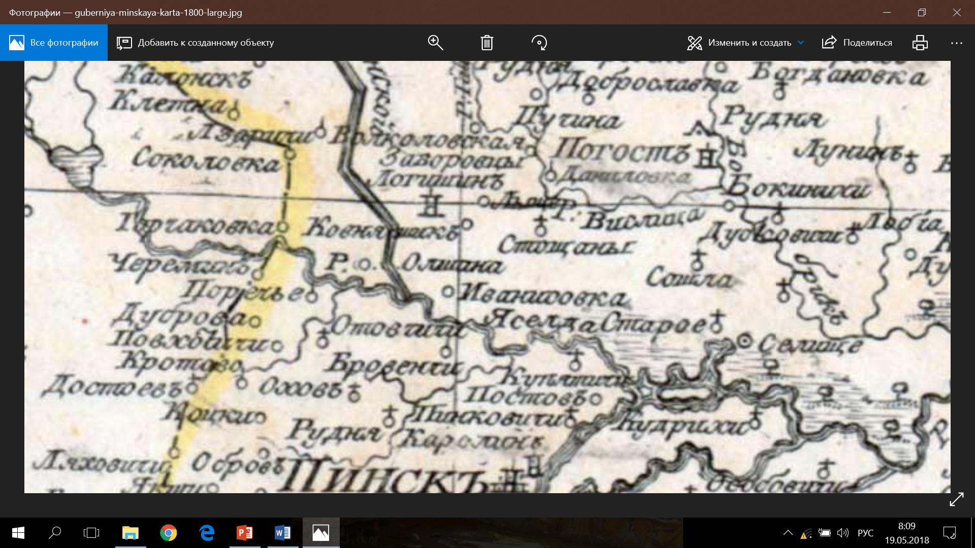
Иллюстрация
Деревня Лыще расположена в Пинском районе Брестской области Республики Беларусь. По переписи 1998 года в деревне 252 хозяйства, 543 жителя
1 упоминание – 1552 год
ВКЛ, РП, РИ с 1793
Конфессиональная история

Slide 8
Условия проблемы
По РС 1858 года на 35 дворов было 11 семей Занковцов, 25 семей Пригодичей, 16 семей Счастных и 5 – Корзунов (95 % носили 4 фамилии)
Из 138 мужчин более половины носили 8 имён: Иван – 16, Иосиф – 13, Василий – 9, Пётр – 9, Михаил – 8, Яков – 7, Андрей – 6, Антон – 6;
из 146 женщин более половины – 7 имён: Мария и Екатерина – по 17, Анна – 11, Франциска – 9, Настасья – 7, Агафья и Наталья – по 6.
Численность / Год | 1811 | 1816 | 1834 | 1850 | 1858
Мужчин | 131 | 110 | 152 | 161 | 138
Женщин | Н/д | 85 | 152 | 156 | 146
Всего | 131 | 195 | 304 | 297 | 284
Notes:
В семье давали имя умершего ребенка новому
Иосип-Иосиф, Марьяна – Марыся в 1 семье встречаются (!), т.е. крестильное Мария у обеих
РС – дериваты уже там (!)

Slide 9
Решения: стандартные и нестандартные
Прозвища (от имени предка/супруга, места происхождения, отпрофессиональные), переход прозвищ в «уличные» фамилии.
Дополнительный инструмент – закрепление определённой формы деривата за конкретными людьми на всю жизнь
Владимир – Ладзё: Ладзё, Ладзь, Лодзь, Ладо
Мария – Марыля: Марыля, Марылька, Маня, Маруся, Марыйка, Марина, Марылечка
Александр – Санё: Олександэр, Саша, Шурык, Шуро, Санько, Салько, Санечко
Варвара: Вара, Барбара, Боба, Барбарка
Василий – Васыль: Базыль, Базё, Васё, Вась, Василик, Васенька, Вацё

Slide 10
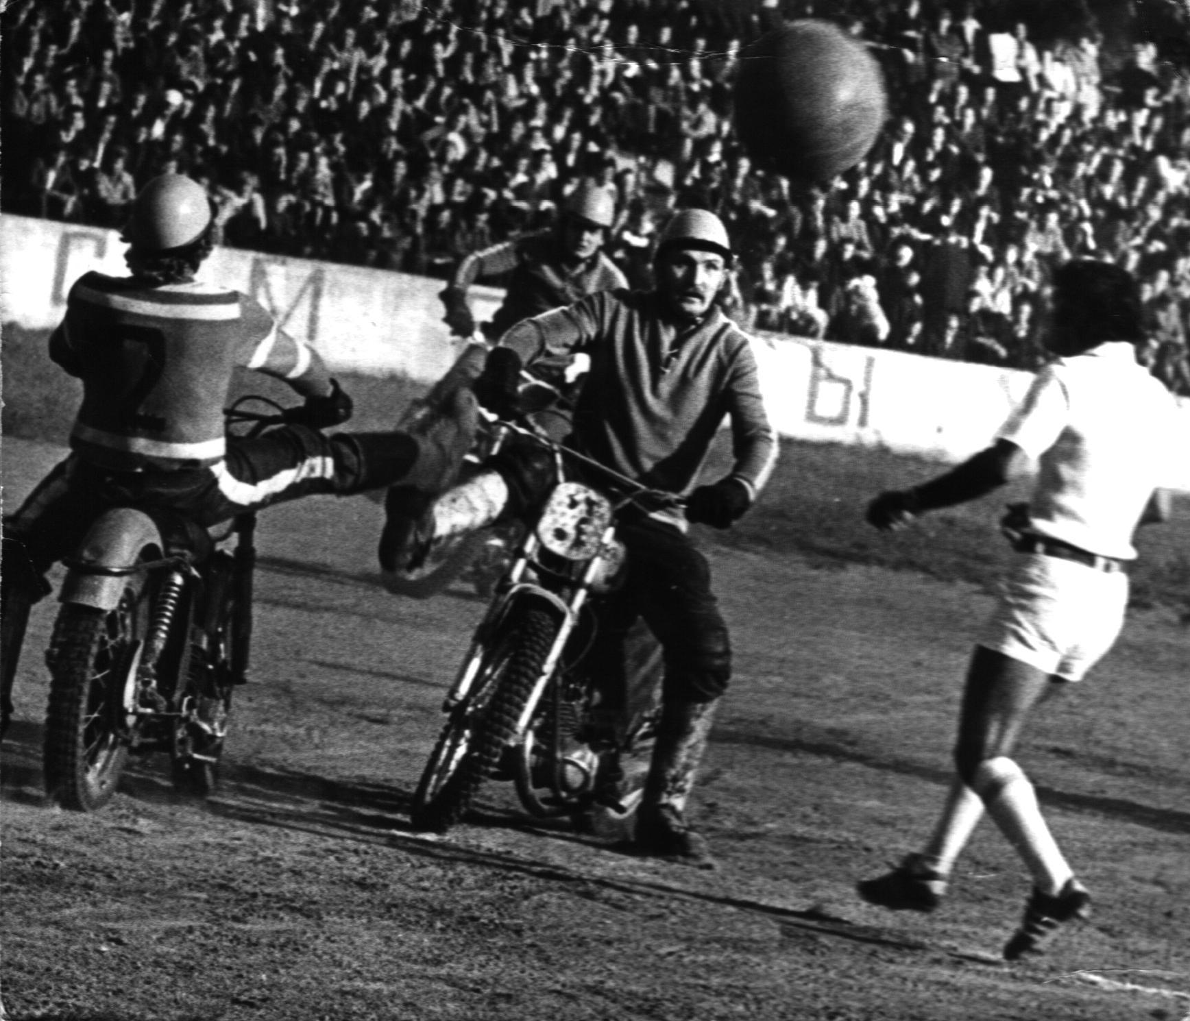
Ветка форума «Мотобол у Дударенко»
Что такое мотобол?
Специфика культивирования вида спорта
Специфика освещения
Состояние форума – онлайн-информация о матчах, вплоть до матчей ЧЕ из Франции или ФРГ

Slide 11
«Мотобол у Дударенко»: как было
04/2005 – ветка «Разговоры обо всём»
Интерес к мотоболу – начал выкладывать статистику, историю.
НЕ ЗАДУМЫВАЛСЯ НИ О КАКОМ ВАРИАНТЕ СМИ О МОТОБОЛЕ
Подтягивались любители через поисковики (!!!)
Возникло сообщество заинтересованных, стали делится информацией
Вовлечение бывших и действующих игроков, судей (при этом инкогнито)
Участие РБ, РФ, Украины, Литвы + ФРГ и Франция
Появление специализированных сайтов в России, видеосъёмка
Обсуждение формата организации соревнований (!)

Slide 12
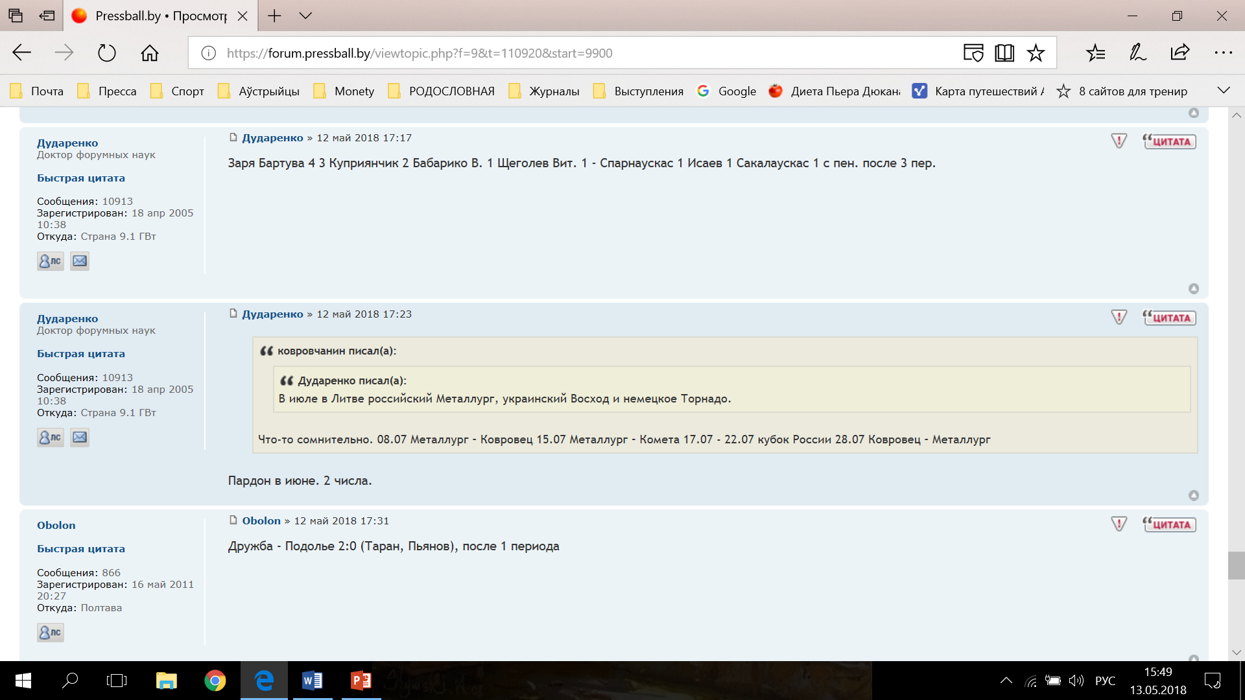

Slide 13
Благодарю за внимание
Aliaksandr Kavaliou
Спонтанные порядки: два частных случая

